Slide 1
Создание системы Общественных советов при ТО ФАС России 24 января 2019 г.

Slide 2
Указ Президента Российской Федерации от 21.12.2017 № 618 «Об основных направлениях государственной политики по развитию конкуренции»
п. 9 «Предложить Общественной палате Российской Федерации создание совещательных органов по развитию конкуренции на базе общественно-консультативных советов Федеральной антимонопольной службы во всех субъектах Российской Федерации, а также принять участие в работе коллегиального координационного или совещательного органа, созданных в субъектах Российской Федерации при высшем должностном лице для внедрения стандарта развития конкуренции в субъектах Российской Федерации, утвержденного распоряжением Правительства Российской Федерации от 5 сентября 2015 г. № 1738-р.»
2
Notes:
2

Slide 3
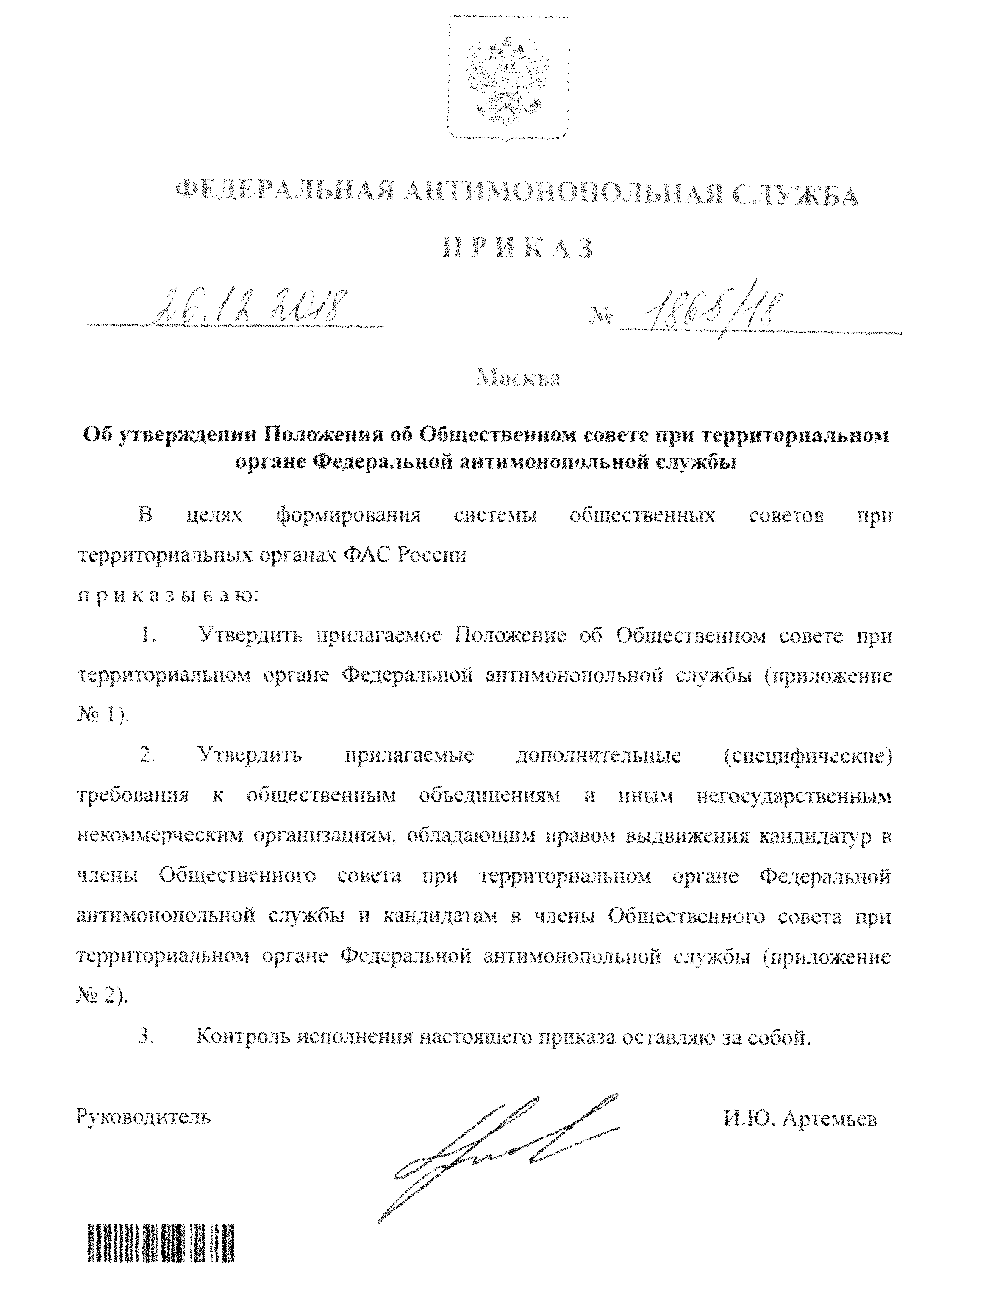
Положение об Общественном совете при территориальном органе ФАС России
Согласовано с Общественной палатой Российской Федерации
Утверждено приказом ФАС России от 26.12.2018 №1865/18
Дополнительные требования к общественным организациям и кандидатам в члены Общественного совета при ТО ФАС России
http://os.fas.gov.ru/node/635

Slide 4
Порядок формирования состава ОС
ЦА ФАС России
ТО ФАС России
30% кандидатов
70% кандидатов
ОС ТО ФАС РОССИИ
Количественный состав утверждается Руководителем ТО ФАС России в пределах от 12 до 20 человек
4
Notes:
4

Slide 5
Процесс формирования ОС
ФАС России направляет запрос о кандидатурах в ОП РФ
ТО ФАС объявляет конкурс (публикация информации на сайте) ) ОДНОВРЕМЕННО
ОП РФ объявляет конкурс (публикация информации на сайте) ОДНОВРЕМЕННО
ТО формирует конкурсную комиссию
Заинтересованные лица направляют документы в ОП РФ (1 месяц)
ТО консультируется с НКО и ведущими бизнес-объединениями (1 месяц)
ОП РФ проводит анализ документов кандидатов (14 дней)
ТО проводит анализ
документов кандидатов
ОП РФ направляет решение в ТО
ТО формирует общий список кандидатов (10 дней)
ТО издает приказ об утверждении состава ОС совместно/согласовано с ОП РФ и ФАС России

Slide 6
Требования к общественным объединениям и кандидатам в Общественный совет при ТО ФАС России
Общественное объединение
Членом Общественного совета
зарегистрировано и осуществляет деятельность на территории РФ
период деятельности не менее трех лет с момента государственной регистрации на дату объявления конкурсного отбора
не находится в процессе ликвидации
цели и направления деятельности, соответствуют деятельности ФАС России
осуществляет деятельность в сфере полномочий ФАС России
Может стать гражданин РФ:
возраст от 21 года
опыт работы по профилю деятельности ФАС России не менее одного года
не имеет конфликта интересов, связанного с осуществлением деятельности члена Общественного совета при ТО ФАС России
Не может
Должностные лица
Если состоит в ОС при ТО другого ФОИВ/РОИВ (в ОЦ при ЦА можно)

Slide 7
Организация работы ОС
ОС при ТО ФАС России
Внедрение субъектом РФ Стандарта конкуренции
Кодекс этики члена ОС
План работы ОС
Поручения ОС при ФАС России
Интернет-сайт/страница ОС
Обращения граждан и хоз. субъектов
Антимонополь-ный комплаенс
7
Notes:
7

Slide 8
Антимонопольный комплаенс
Общественный совет при ФАС России - коллегиальный орган, осуществляющий оценку эффективности антимонопольного комплаенса
Рассмотрение и оценка плана мероприятий («дорожной карты») по снижению комплаенс-рисков ФАС России
Рассмотрение и утверждение доклада об антимонопольном комплаенсе после подписания руководителем ФАС России
Общественный совет при ТО ФАС России - коллегиальный орган, осуществляющий обсуждение 1 раз в год:
Аналитической справки о комплаенс-рисках в деятельности ФАС России
Предложений в карту комплаенс-рисков ФАС России
Предложений в «дорожную карту» по снижению комплаенс-рисков ФАС России

Slide 9
Официальный сайт ОС при ФАС России

Slide 10
Активность членов ОС при ФАС России

Slide 11
График объявления конкурсов по формированию ОС при ТО ФАС России
Месяц | Федеральный округ
Февраль 2019 г. | ПФО
Март 2019 г. | ЦФО
Апрель 2019 г. | СФО, КФО
Май 2019 г. | СЗФО
Июнь 2019 г. | ДФО, УФО
Июль 2019 г. | СКФО, ЮФО

Slide 12
СПАСИБО ЗА ВНИМАНИЕ!
contr@fas.gov.ru
www.fas.gov.ru
FAS-book
rus_fas
fas_rus
fas_time
12
Notes:
12

